Slide 1

Финансовое управление Администрации Белокалитвинского района
БЮДЖЕТ ДЛЯ ГРАЖДАН
Бюджета Белокалитвинского района
на 2016 год

Slide 2

Финансовое управление Администрации Белокалитвинского района
Основа формирования проекта бюджета Белокалитвинского района
Муниципальные программы Белокалитвинского района
Основные направления бюджетной политики и основные направления налоговой политики Белокалитвинского района на 2016-2018 годы
(Постановление №1845 от 30.11.2015 года)
Прогноз социально-экономического развития Ростовской области на 2016-2018 годы

Slide 3
Финансовое управление Администрации Белокалитвинского района
Проект бюджета на 2016 год содержит приоритетные пути реализации основных задач:
Повышение эффективности и результативности имеющихся инструментов программно-целевого управления и бюджетирования
Создание условий для повышения качества предоставления муниципальных услуг
Обеспечение открытости бюджетного процесса перед гражданами
Совершенствование процедур предварительного и последующего контроля, в том числе уточнение порядка и содержания мер принуждения к нарушениям в финансово-бюджетной сфере
Повышение эффективности процедур проведения муниципальных закупок

Slide 4








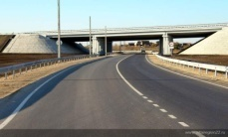




Финансовое управление Администрации Белокалитвинского района
Основные параметры бюджета Белокалитвинского района на 2016 год
Доходы бюджета
2 915 805 ,6
Расходы бюджета
2 925 639,1
Налоги на совокупный
доход
32 724,6
Социальная политика
821 451,0
Образование
1 197 395,5
Налоги на доходы
физических лиц
260 464,0
Здравоохранение
50 080,2
Доходы от использования
имущества
38 516,4
Жилищно-коммунальное
хозяйство
557 722,2
Акцизы
36 142,0
Дорожный фонд
64 648,9
Финансовая помощь из областного
бюджета
2 525 639,1
Сельское хозяйство
29 733,1
Иные доходы
22 319,5
Иные расходы
272 269,6

Slide 5
Финансовое управление Администрации Белокалитвинского района
Динамика доходов консолидированного и районного бюджета
Белокалитвинского района

Slide 6


Финансовое управление Администрации Белокалитвинского района
ДОХОДЫ БЮДЖЕТА
поступающие в бюджет денежные средства
НАЛОГОВЫЕ ДОХОДЫ
НЕНАЛОГОВЫЕ ДОХОДЫ
БЕЗВОЗМЕЗДНЫЕ ПОСТУПЛЕНИЯ
Среднедушевой бюджетный доход на жителя Белокалитвинского района, рублей
30 416,2
32 021,8
2015
2016

Slide 7
Финансовое управление Администрации Белокалитвинского района
Собственные доходы консолидированного и районного бюджета Белокалитвинского района

Slide 8
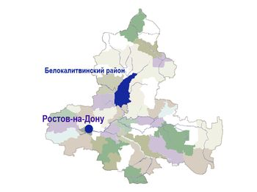
Финансовое управление Администрации Белокалитвинского района
Налоговые и неналоговые доходы бюджета Белокалитвинского района
(тыс. руб.)

Slide 9
Финансовое управление Администрации Белокалитвинского района
Структура налоговых и неналоговых доходов бюджета Белокалитвинского района на 2016 год

Slide 10
Финансовое управление Администрации Белокалитвинского района
Динамика поступлений налога на доходы физических лиц в бюджет Белокалитвинского района (млн.руб.)

Slide 11
Финансовое управление Администрации Белокалитвинского района
Безвозмездные поступления из областного бюджета

Slide 12
Финансовое управление Администрации Белокалитвинского района
Динамика доходов консолидированного и районного бюджета
Белокалитвинского района

Slide 13
Финансовое управление Администрации Белокалитвинского района
Расходы бюджета Белокалитвинского района
в 2016 году

Slide 14










Финансовое управление Администрации Белокалитвинского района
Структура расходов
бюджета Белокалитвинского района в 2016 году
Образование
40,1%
МБТ 2,8%
Здравоохранение
1,7%
Соц.политика
27,5%
Физкультура и спорт
0,2%
ЖКХ
18,7%
Общегосударственные
вопросы
4,1%
Охрана
окружающей
среды 0,1%
Культура
1,6 %
Национальная
экономика 3,2%

Slide 15
Финансовое управление Администрации Белокалитвинского района
Структура муниципальных программ
Белокалитвинского района
Социальные программы-
2 038,0тыс.рублей
–
70%
Другие –
27,3 тыс.рублей
-
1 %
Экономическое развитие и муниципальная политика –
61,9 тыс. рублей
–
2%
Управление финансами –
91,3 тыс.рублей
–
3%
Обеспечение жильем населения –
480,9 тыс.рублей –
16%
Сельское хозяйство и охрана окружающей среды –
123,1 тыс. рублей
–
4%
Транспортная система, ЖКХ – 113,0 тыс. рублей
-
4%

Slide 16

Финансовое управление Администрации Белокалитвинского района
Доля муниципальных программ в общем объеме расходов, запланированных на реализацию муниципальных программ Белокалитвинского района на 2016 год
Развитие образования
39,4%
Развитие транспортной системы
2,3%
Информационное общество
0,85%
Доступная среда
0,1%
Энергоэффективность и развитие энергетики
0,01%
Социальная поддержка граждан
26,7%
Муниципальная политика
2,1%
Защита населения и территории от чрезвычайных ситуаций
0,4%
Обеспечение доступным и комфортным жильем населения
16,7%
Обеспечение качественными жилищно-коммунальными услугами населения
1,7%
Охрана окружающей среды
0,003%
Поддержка казачьих обществ
0,4%
Обеспечение общественного порядка и противодействие преступности
0,01%
Управление муниципальными финансами района
3,1%
Развитие здравоохранения
1,7%
Управление муниципальным имуществом
0,3%
Экономическое развитие и инновационная экономика
0,006%
Развитие культуры и туризма
2,9%
Развитие сельского хозяйства
1,1%
Молодежь Дона
0,1%

Slide 17
Финансовое управление Администрации Белокалитвинского района
Расходы местного бюджета, формируемые в рамках муниципальных программ Белокалитвинского района, и непрограмные расходы
2 682,6 млн.рублей
2 881,0
млн.рублей
24,8
млн.рублей
44,3
млн.рублей
2015 год
2016 год
- Расходы местного бюджета, формируемые в рамках муниципальных программ Белокалитвинского района
- Непрограмные расходы местного бюджета

Slide 18
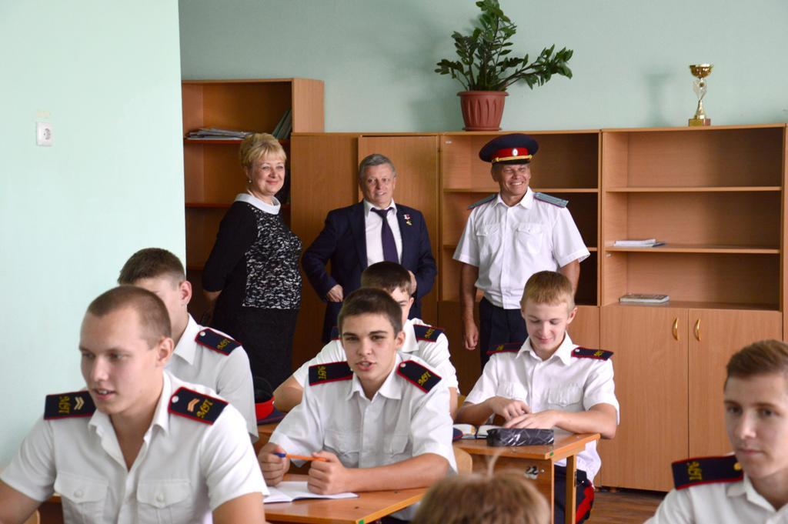
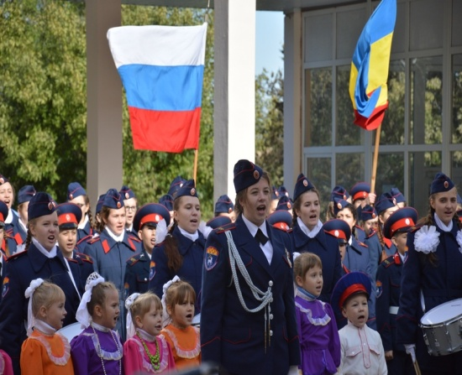
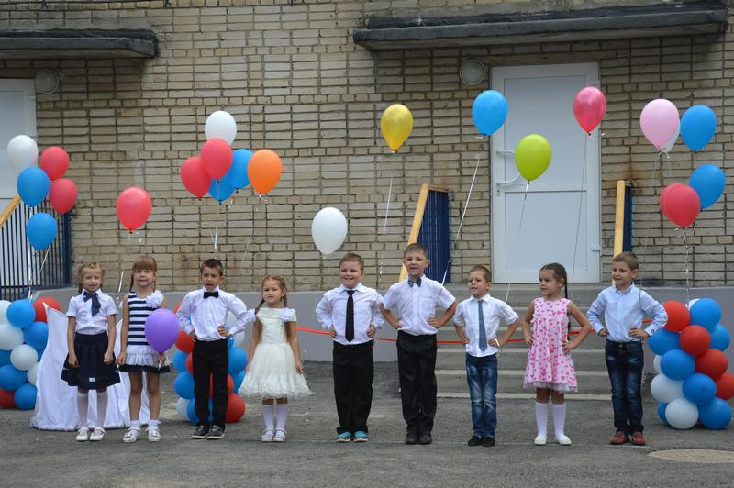
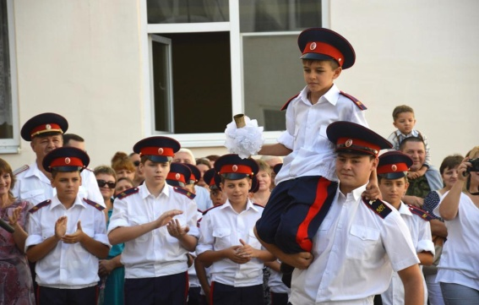
Расходы бюджета Белокалитвинского района на 2015 год в сфере образования 1 197 395,5 тыс. рублей
Финансовое управление Администрации Белокалитвинского района
442 257,3 тыс.рублей
Дошкольное образование
706 756,9 тыс.рублей
Общее образование
23 005,5 тыс.рублей
Молодежная политика и оздоровление детей
25 375,8 тыс.рублей
Другие вопросы в области образование

Slide 19
Финансовое управление Администрации Белокалитвинского района
Структура расходов бюджета Белокалитвинского района на образование в 2016 году
Осуществление полномочий на получение общедоступного и бесплатного дошкольного образования в МДОО посредством субвенций – 146 7483,8 тыс. рублей
Осуществление полномочий на получение общедоступного и дошкольного, начального общего, основного общего, среднего общего образования в МОО, обеспечения доп. Образования детей в МОО –
481 906,4 тыс. рублей
Запланированные расходы позволят обеспечить предоставление дошкольного, общего, дополнительного образования в образовательных учреждениях Белокалитвинского района, а также социальную поддержку детей-сирот и детей, оставшихся без попечения родителей
На обеспечение деятельности образовательных организаций за счет средств местного бюджета –
299 040,1 тыс.рублей
Организация и осуществление деятельности по опеке и попечительству-
2 563,7 тыс. рублей
Организация и обеспечение отдыха и оздоровления детей, за исключением детей –сирот, детей, оставшихся без попечения родителей , детей, находящихся в социально-опасном положении, и одаренных детей, проживающих в малоимущих семьях-
14 752,8 тыс. рублей
Завершение строительства 3-х дошкольных образовательных организаций –
186 860,3 тыс. рублей
Завершение капитального ремонта шатровой крыши в здании летнего отдыха детей в МБУ ДО ДЮСШ №2-
949,5 тыс. рублей

Slide 20
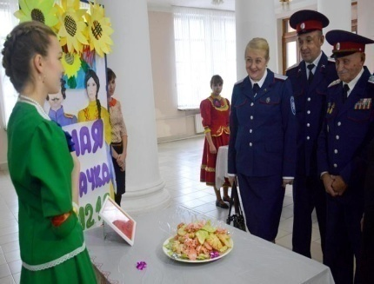
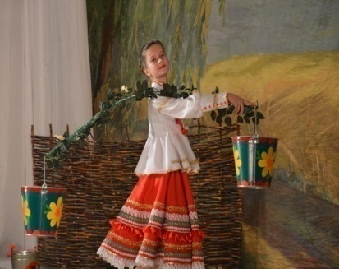
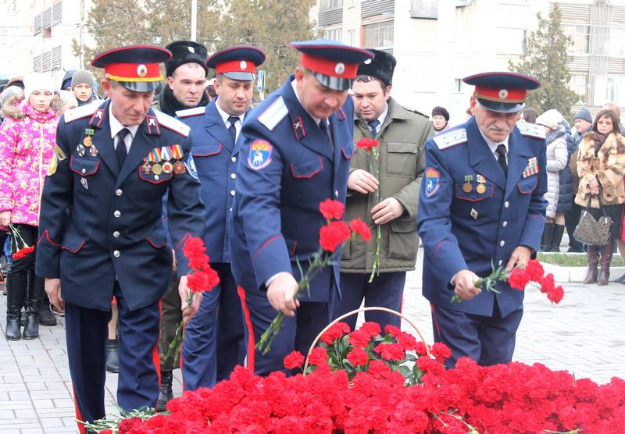

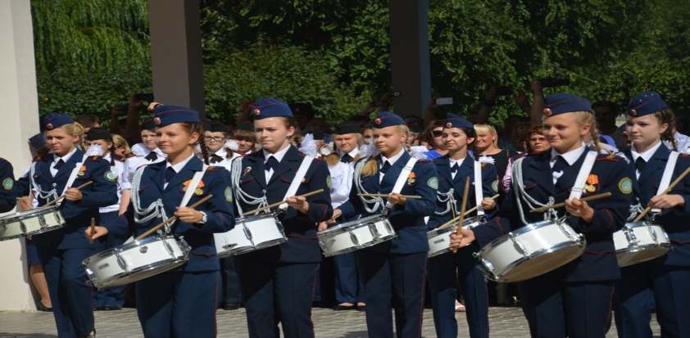
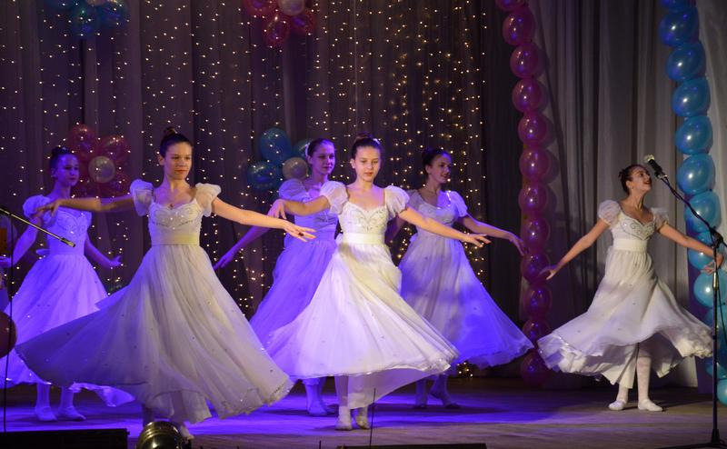
Финансовое управление Администрации Белокалитвинского района
Расходы бюджета Белокалитвинского района в сфере культуры, кинематографии
Общий объем расходов по отрасли «Культура» в 2016 году -
48 911,0 тыс.рублей
Финансовое обеспечение функционирования
деятельности библиотек:
2016 – 21 040,6 тыс.руб.
Обеспечение деятельности клубной системы Белокалитвинского района
2016 – 19 949,8 тыс.руб.
Финансовое обеспечение функционирования деятельности музея
2016 – 3 048,8 тыс.руб.
Финансовое обеспечение проведения мероприятий в области культуры:
2016 – 1 018,0 тыс.руб.
Финансовое обеспечение деятельности МБУ «Централизованной бухгалтерии учреждений культуры»
2016 – 1 616,0тыс.руб.
Обеспечение деятельности аппарата отдела культуры
2016 – 1 990,0тыс.руб.
Иные расходы, направленные на реализацию программ Белокалитвинского района «Обеспечение общественного порядка и противодействие преступности»,
«Энергоэффективность и развитие энергетики» -
2016 – 247,8 тыс.руб.

Slide 21
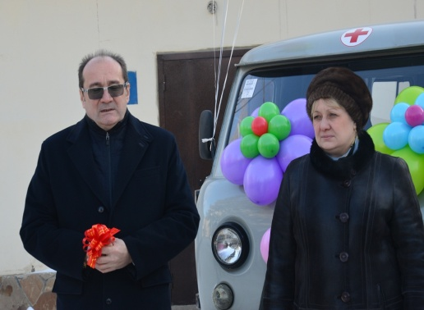
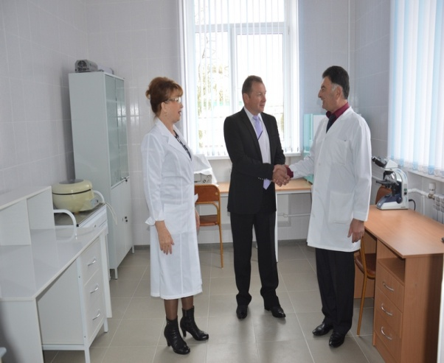
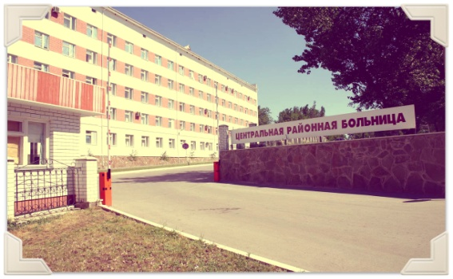
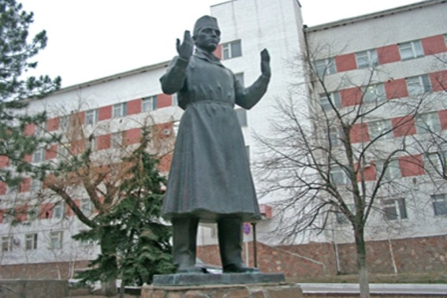
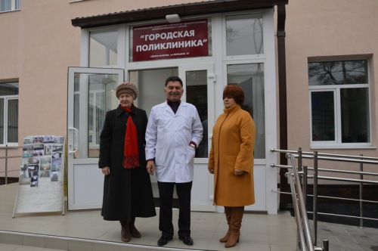

Финансовое управление Администрации Белокалитвинского района
Расходы бюджета Белокалитвинского района на
здравоохранение в 2016 году
Амбулаторная помощь –
16 747,5 тыс. рублей
Скорая медицинская помощь –
6 904,4 тыс. рублей
Стационарная медицинская помощь –
19 824,6 тыс. рублей
Другие вопросы в области здравоохранения –
6 603,7 тыс.

Slide 22
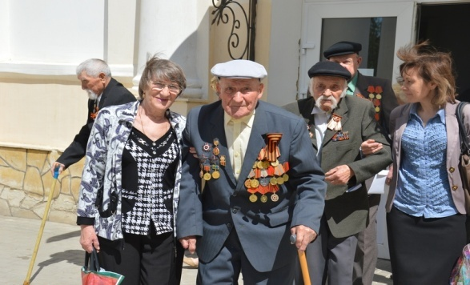
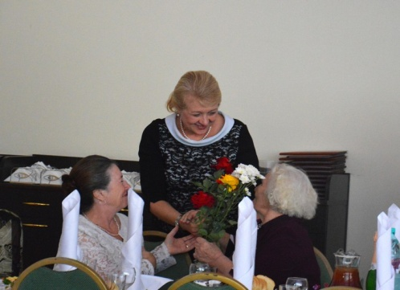
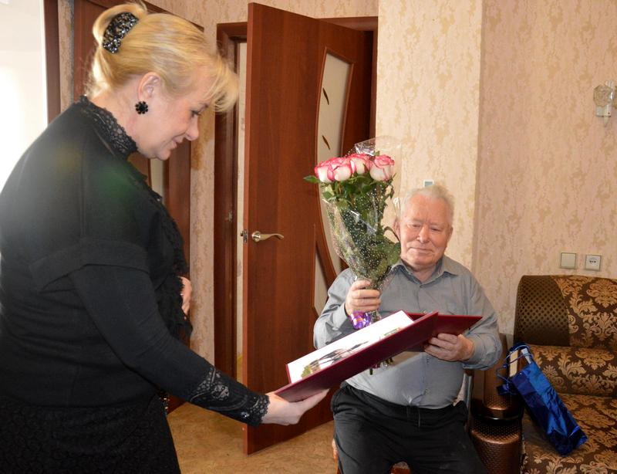

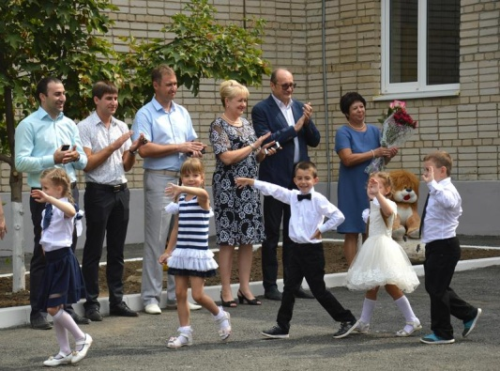
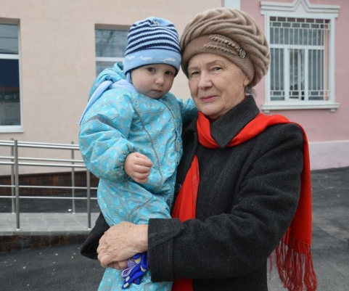
Финансовое управление Администрации Белокалитвинского района
Расходы бюджета Белокалитвинского района на
социальную политику в 2016 году
6 066,8 тыс.рублей –
Пенсионное обеспечение
124 796,6 тыс.рублей –
Социальное обслуживание населения
581 222,5 тыс.рублей –
Социальное обеспечение населения
80 521,9 тыс.рублей –
Охрана семьи и детства
28 843,2 тыс.рублей –
Другие вопросы в области социальной политики

Slide 23


Финансовое управление Администрации Белокалитвинского района
Меры социальной поддержки семей, имеющих детей и проживающих на территории Белокалитвинского района, осуществляемые в целях улучшения демографической ситуации
На 871 ребенка первого-второго года жизни в виде ежемесячной денежной выплаты в размере 745 рублей будет направлено 10 508,1 тыс. рублей
На предоставление мер социальной поддержки 67 малоимущих семей, имеющих детей и проживающих на территории Ростовской области, в виде регионального материнского капитала предусмотрено 7 607,4 тыс. рублей
На выплату ежемесячного пособия в размере 374 рубля на 7 041 ребенка из малоимущих семей предусмотрено 44 320,9 тыс. рублей
На осуществление ежемесячной денежной выплаты в размере 7 704 рубля при рождении после 31 декабря 2012 года третьего ребенка или последующих детей до достижения ребенком возраста трех лет будет направлено20 865,7 тыс. рублей на 673 ребенка
На осуществление ежемесячной денежной выплаты на 1 691 ребенка из многодетных семей будет направлено 14 387,3 тыс. рублей
На выплату компенсации родительской платы за присмотр и уход за детьми в дошкольной образовательной организации предусмотрено 5 691,9 тыс. рублей для выплаты 3 498 компенсаций

Slide 24
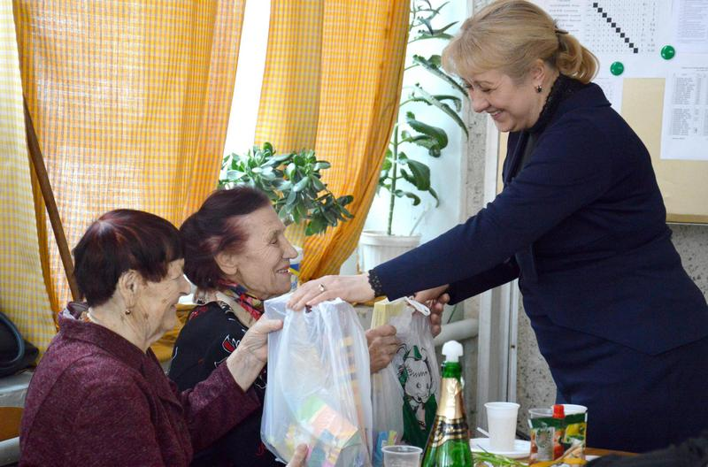
Меры социальной поддержки ветеранов труда и ветеранов труда Ростовской области
Финансовое управление Администрации Белокалитвинского района
6 229 ветеранов труда –
104 964,7 тыс. рублей
1 574 ветеранов труда Ростовской области – 24 362,7 тыс. рублей
бесплатное изготовление и ремонт зубных протезов
бесплатный проезд на территории Ростовской области независимо от места регистрации на всех видах городского пассажирского транспорта (кроме такси), на автомобильном транспорте общего пользования (кроме такси) пригородных и внутрирайонных маршрутов
бесплатный проезд на железнодорожном транспорте пригородного сообщения и на автомобильном транспорте пригородного межмуниципального и междугородного внутриобластного сообщений и оплата в размере 50 % стоимости проезда на водном транспорте пригородного сообщения в сроки действия сезонных тарифов
Компенсация:
расходов на оплату жилого помещения и коммунальных услуг в размере 50 %;
50 % затрат на абонентскую плату за пользование услугами связи (телефон и радио)

Slide 25

Меры социальной поддержки тружеников тыла и граждан, пострадавших от политических репрессий
Финансовое управление Администрации Белокалитвинского района
693 тружеников тыла –
1 790,5 тыс. рублей
247 реабилитированных граждан –
2 914,5 тыс. рублей
бесплатное изготовление и ремонт зубных протезов
бесплатный проезд на территории Ростовской области независимо от места регистрации на всех видах городского пассажирского транспорта (кроме такси), на автомобильном транспорте общего пользования (кроме такси) пригородных и внутрирайонных маршрутов
бесплатный проезд на железнодорожном транспорте пригородного сообщения и на автомобильном транспорте пригородного межмуниципального и междугородного внутриобластного сообщений и оплата в размере 50 % стоимости проезда на водном транспорте пригородного сообщения
бесплатный проезд на железнодорожном, водном транспорте пригородного сообщения и на автомобильном транспорте пригородного межмуниципального сообщений
Компенсация расходов:
расходов на оплату жилого помещения и коммунальных услуг в размере 50 %;
за установку телефона;
стоимость проезда по территории РФ туда и обратно раз в год
оплата 50 % стоимости лекарств

Slide 26
Финансовое управление Администрации Белокалитвинского района
Меры социальной поддержки отдельных категорий граждан – 327 069,3 тыс. рублей
Более 20 тыс. человек, из них: ветераны труда 6 229 человек; труженики тыла 693 человека; граждане, пострадавшие от политических репрессий 247 человек; ветераны труда Ростовской области 1 574 человека; граждане, работающие и проживающие в сельской местности 4721 человек; малоимущие семьи и одиноко проживающие граждане 3968 семей; компенсация родительской платы в ДОУ 3498 человек
Обеспечение жильем отдельных категорий граждан – 508 722,8 тыс. рублей
55 человек, в том числе: ветераны Великой Отечественной войны 1941 – 1945 годов – 21 человек; инвалиды и члены их семей – 2 человека; дети-сироты и дети, оставшиеся без попечения родителей – 32 человека;
58 семей, в том числе: граждане, в т.т. молодые семьи и молодые специалисты, проживающие на селе – 6 семей; молодые семьи – 3 семьи; семьи, переселяемые из ветхого и аварийного жилья – 49 семей

Slide 27
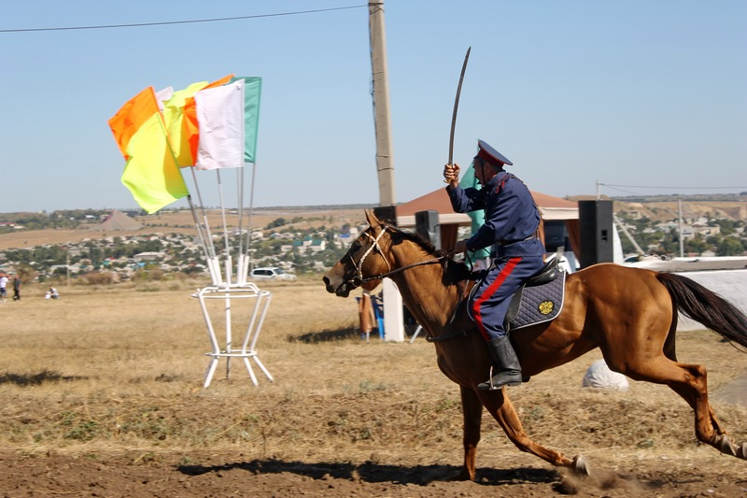
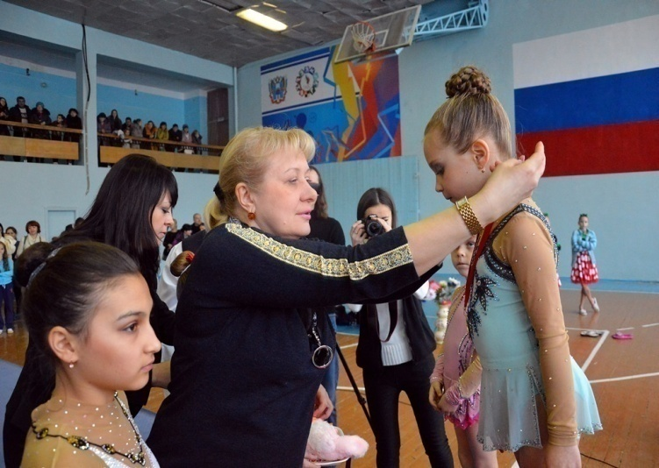

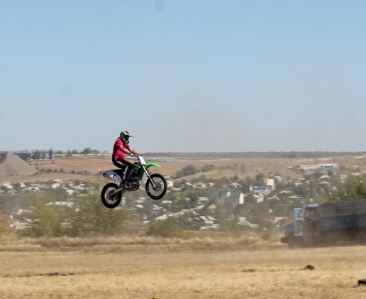

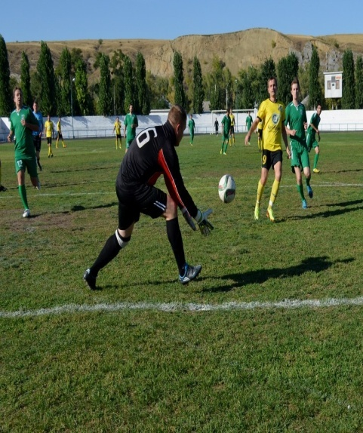
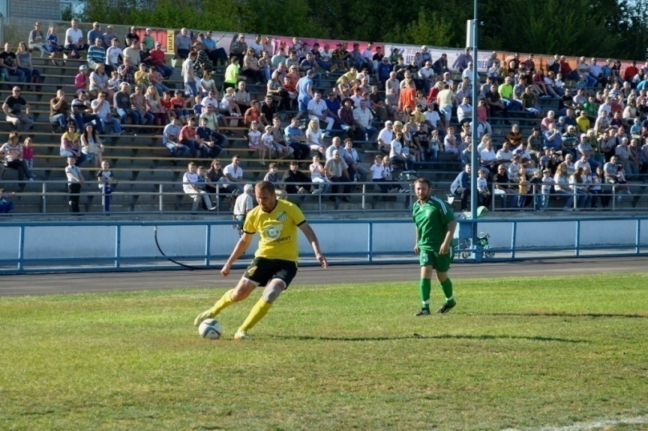
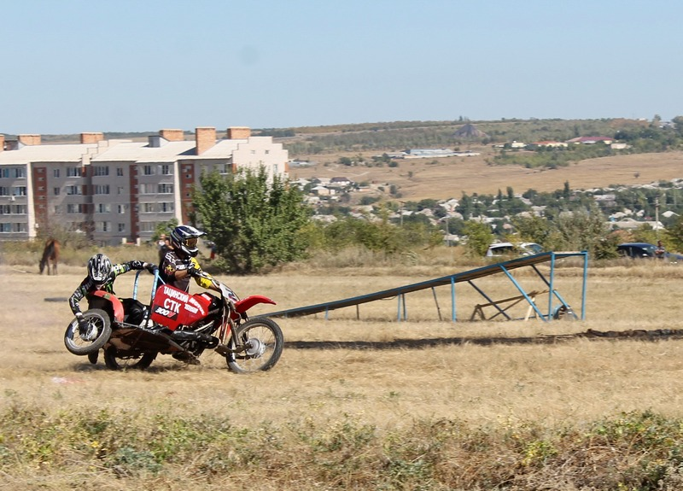
Финансовое управление Администрации Белокалитвинского района
Расходы бюджета Белокалитвинского района на
физическую культуру и спорт в 2016 году
Расходы бюджета Белокалитвинского района на массовый спорт -
2 606,2 тыс. руб.

Slide 28
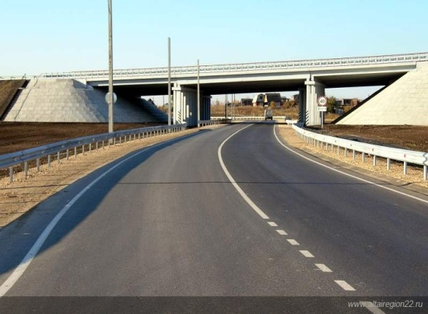
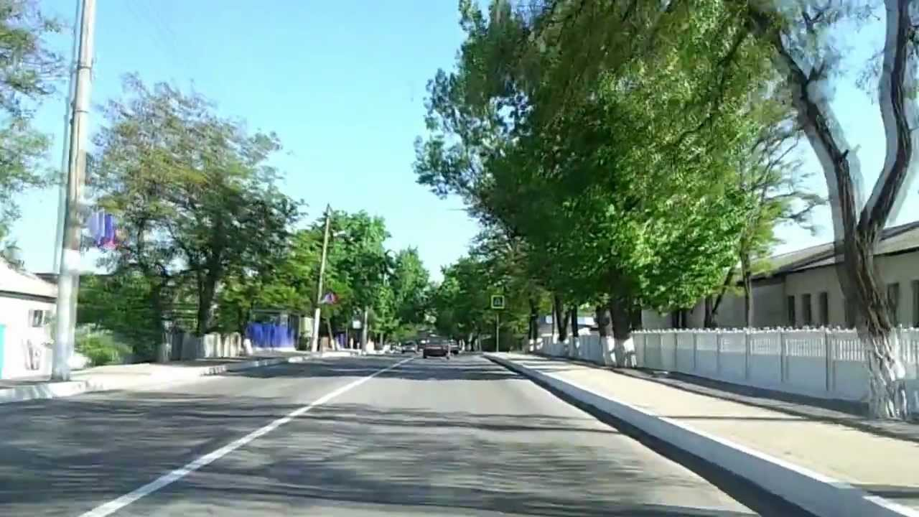

Финансовое управление Администрации Белокалитвинского района
Дорожное хозяйство
Дороги общего пользования -
1049 км
Межпоселковые дороги –
933,4 км
Внутригородские,
внутрипоселковые дороги-
115,6 км
За счет средств областного бюджета :
капитальный ремонт дорог – 5,3 км;
ремонт и содержание дорог – 1049 км;
За счет средств района:
капитальный ремонт дорог – 2,1 км
Дорожный фонд
64 648,9 тыс. рублей

Slide 29
Финансовое управление Администрации Белокалитвинского района
Объем бюджетных ассигнований дорожного фонда
Белокалитвинского района
2016 год
64 648,9 тыс. рублей
Направления расходов дорожного фонда Белокалитвинского района:
на обеспечение дорожной деятельности в отношении автомобильных дорог местного значения:
на капитальный ремонт, включая расходы на разработку проектно-сметной документации – 24 000,5 тыс. рублей
на ремонт и содержание автомобильных дорог общего пользования местного значения -29 638,5 тыс. рублей
на обеспечение безопасности дорожного движения – 11 009,9 тыс. рублей

Slide 30
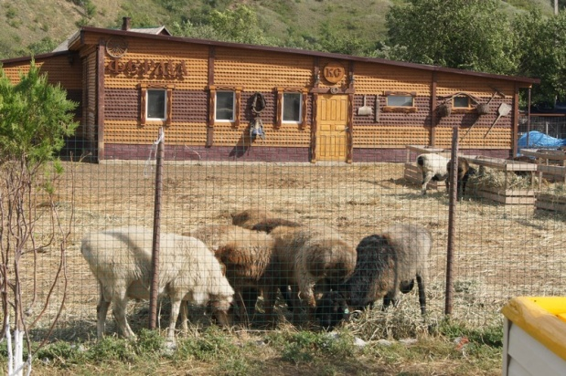
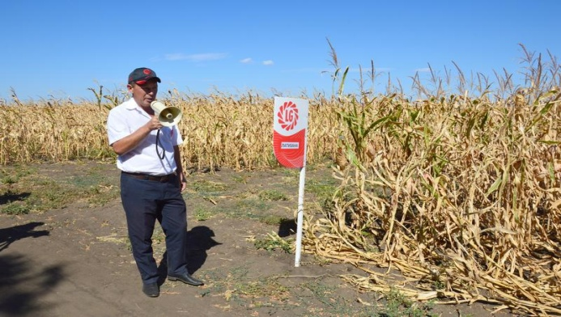
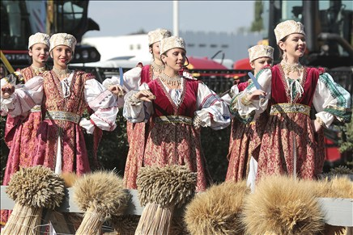
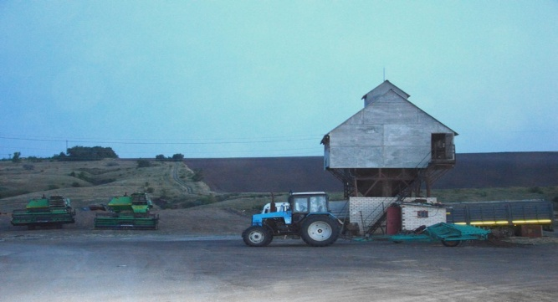

Финансовое управление Администрации Белокалитвинского района
Сельское хозяйство
Предоставление субсидий сельскохозяйственным товаропроизводителям на оказание несвязанной поддержки в области растениеводства и на возмещение части затрат по наращиванию маточного поголовья овец и коз –
27 547,7 тыс. рублей,
в том числе:
за счет средств федерального бюджета – 25 812,0 тыс рублей
Организация исполнительно – распорядительных функций, связанных с реализацией переданных государственных полномочий по поддержке сельскохозяйственного производства и осуществлению мероприятия в области обеспечения плодородия земель сельскохозяйственного назначения –
2 185,4 тыс. рублей, за счет средств областного бюджета
Предоставление субсидий сельскохозяйственным товаропроизводителям на оказание несвязанной поддержки в области растениеводства и на возмещение части затрат по наращиванию маточного поголовья овец и коз – 27 547,7 тыс. рублей,
в том числе:
за счет средств федерального бюджета –
25 812,0 тыс. рублей
за счет средств областного бюджета –
1 735,7 тыс. рублей

Slide 31
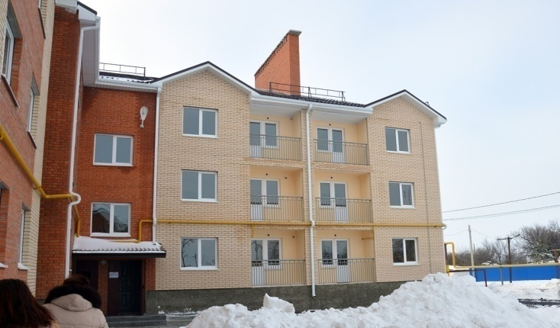
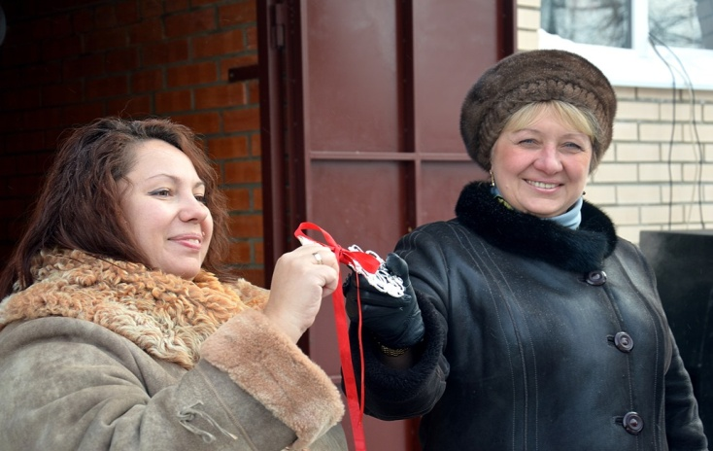
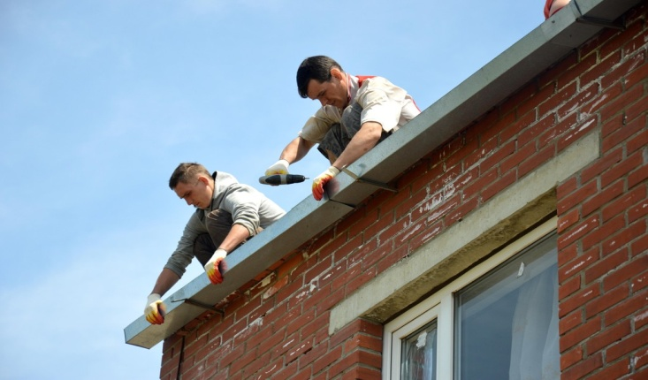
Финансовое управление Администрации Белокалитвинского района
Расходы бюджета Белокалитвинского района
в сфере ЖКХ
Всего по разделу «Жилищно-коммунальное хозяйство» предусмотрены бюджетные ассигнования в сумме
501 613, 6 тыс. рублей
Реализация Указа Президента РФ от 07.05.2012 №600 «О мерах по обеспечению граждан РФ доступным и комфортным жильем и повышению качества жилищно-коммунальных услуг»
Расходы на реконструкцию объектов водопроводно-канализационного хозяйства муниципальной собственности Коксовского поселения –
50 926,6 рублей
На ликвидацию аварийного жилищного фонда, признанного непригодным для проживания, аварийным и подлежащим сносу или реконструкции -
450 290,6 тыс. рублей

Slide 32
Финансовое управление Администрации Белокалитвинского района
Межбюджетные трансферты общего характера
бюджетам бюджетной системы РФ
Иные межбюджетные трансферты на поощрение победителей районного конкурса «Лучшее поселение Белокалитвинского района» в сумме
1 000,0 тыс. рублей
Бюджетные ассигнования в 2016 году по разделу «Межбюджетные трансферты общего характера
бюджетам бюджетной системы РФ» запланированы в объеме 82 813.1 тыс. рублей
Основой данного раздела являются средства областного бюджета бюджетам поселений в целях выравнивания их финансовых возможностей по осуществлению полномочий по решению
вопросов местного значения в сумме
70 160,1 тыс. рублей
и средства местного бюджета в сумме
11 653,0 тыс. рублей

Slide 33
Финансовое управление Администрации Белокалитвинского района
Иные межбюджетные трансферты
Реконструкция объектов водопроводно-канализационного хозяйства –
50 926,6 тыс. рублей
Переселение граждан из аварийного жилищного фонда –
450 290,6 тыс. рублей
Капитальный ремонт крыши по ул. Машиностроителей дом 62 –
396,4 тыс. рублей
Общий объем Иных
межбюджетных трансфертов
–
528 280,4 тыс. рублей
Расходы по формированию земельных участков для многодетных граждан –
128,4 тыс. рублей
На ремонт, капитальный ремонт, содержание муниципальных дорог местного значения, включая разработку ПСД, а также мероприятия по обеспечению безопасности дорожного движения –
26 358,4 тыс. рублей

Slide 34

Финансовое управление Администрации Белокалитвинского района
СПАСИБО ЗА ВНИМАНИЕ !

